Slide 1
Attention is All You Need
Ashish Vaswani 12 Jun 2017
논문 구현
CloseAI팀 김유철 이정훈 이상헌 박준혁

Slide 2
목차
Seq2Seq
Attention
Transformer
코드 구현

Slide 3
3
Sequence-to-
Sequence

Slide 4
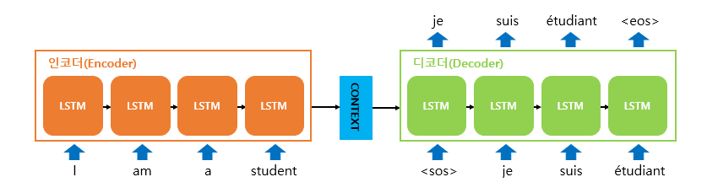
Seq2Seq 모델
4
Encoder
Context vector
Decoder
컨텍스트 벡터의 크기 제한
병렬 처리 X
디코더의 정보 부족

Slide 5
5
Attention

Slide 6
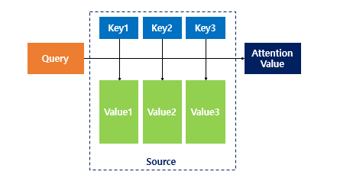
Attention 메커니즘
6
Seq2Seq 어텐션의 Q,K,V
Query : t 시점의 디코더 셀에서의 은닉 상태
Key : 모든 시점의 인코더 셀의 은닉 상태들
Value : 모든 시점의 인코더 셀의 은닉 상태들
트랜스포머 셀프 어텐션 Q,K,V
Query : 입력 문장의 모든 단어 벡터들
Keys : 입력 문장의 모든 단어 벡터들
Values : 입력 문장의 모든 단어 벡터들

Slide 7
Attention 메커니즘
7
디코더에서 출력 단어를 예측하는 매 시점(time step)마다, 인 코더에서의 전체 입력 문장을 다시 한 번 참고
전체 입력 문장을 전부 다 동일한 비율로 참고하는 것이 아니라, 해당 시점에서 예측해야할 단어와 연관이 있는 입력 단어 부분을 좀 더 집중(attention)해서 보게 됩니다

Slide 8
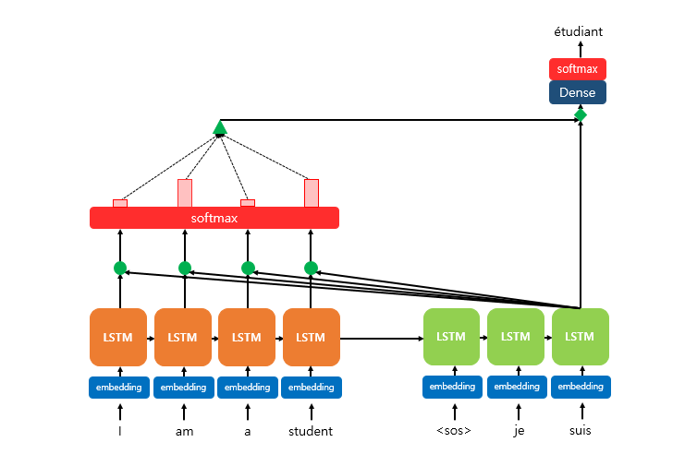
Seq2Seq + Attention
8

Slide 9
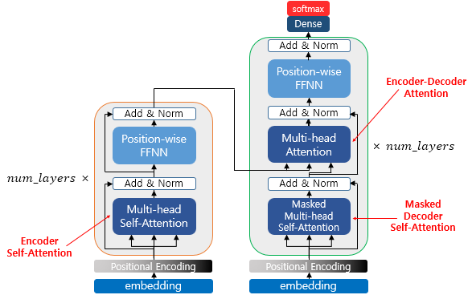
Transformer 등장
9

Slide 10
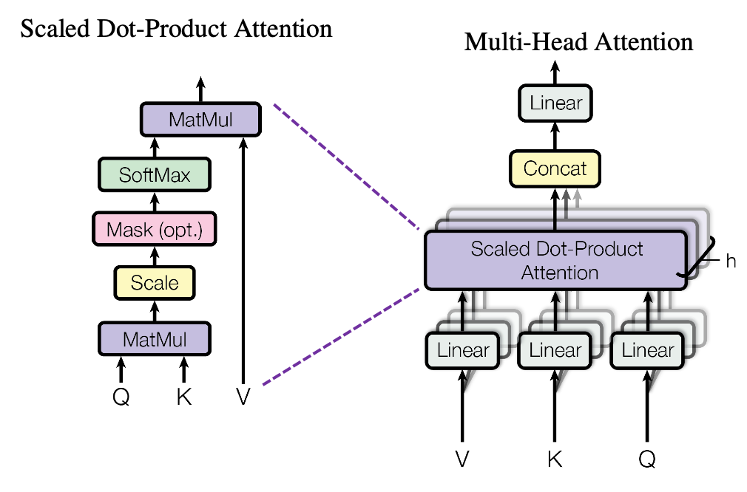
Multi-Head Attention
10

Slide 11
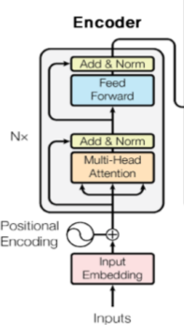
Transformer encoder
11
Positional encoding
2개의 서브층으로 구성
(MultiHeadAttention층, Feedforward층)
각 서브층 이후 dropout, residual, layer_norm진행
Padding Mask

Slide 12
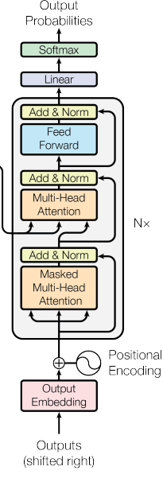
Transformer decoder
12
Positional encoding
3개의 서브층으로 구성
각 서브층 이후 dropout, residual, layer_norm진행
Look-Ahead Mask
인코더의 최종 출력에 대해 cross attention수행

Slide 13

Transformer 3가지 Attention
13
인코더의 self attention
디코더의 masked self attention
디코더의 인코더-디코더
attention

Slide 14
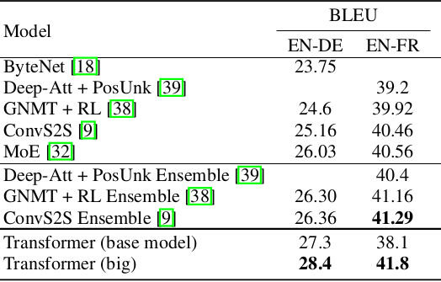
BLEU Score(Bilingual Evaluation Understudy Score)
14
BLEU는 기계 번역 결과와 사람이 직접 번역한 결과가 얼마나 유사한지 비교하여 번역에 대한 성능을 측정하는 방법
번역된 텍스트와 한 개 또는 여러 개의 참조 번역 텍스트 간의 n-gram 일치를 측정하여 점수를 계산
BLEU 스코어는 0에서 100 사이의 값으로 표현되며, 점수가 높을수록 기계 번역의 품질이 참조 번역과 더 유사하다는 것을 의미
precision 계산 : 번역문장과 참조 문장간의 n-gram일치를 계산
Brevity Penalty : 번역된 문장의 길이가 참조 문장의 길이보다 짧을 경우, 이를 보정하기 위해 브레버티 패널티를 적용합니다. 이는 짧은 번역이 높은 정밀도를 얻는 것을 방지
최종 bleu스코어 = n-gram 정밀도의 기하 평균 * Brevity Penalty

Slide 15
15
코드 구현

Slide 16
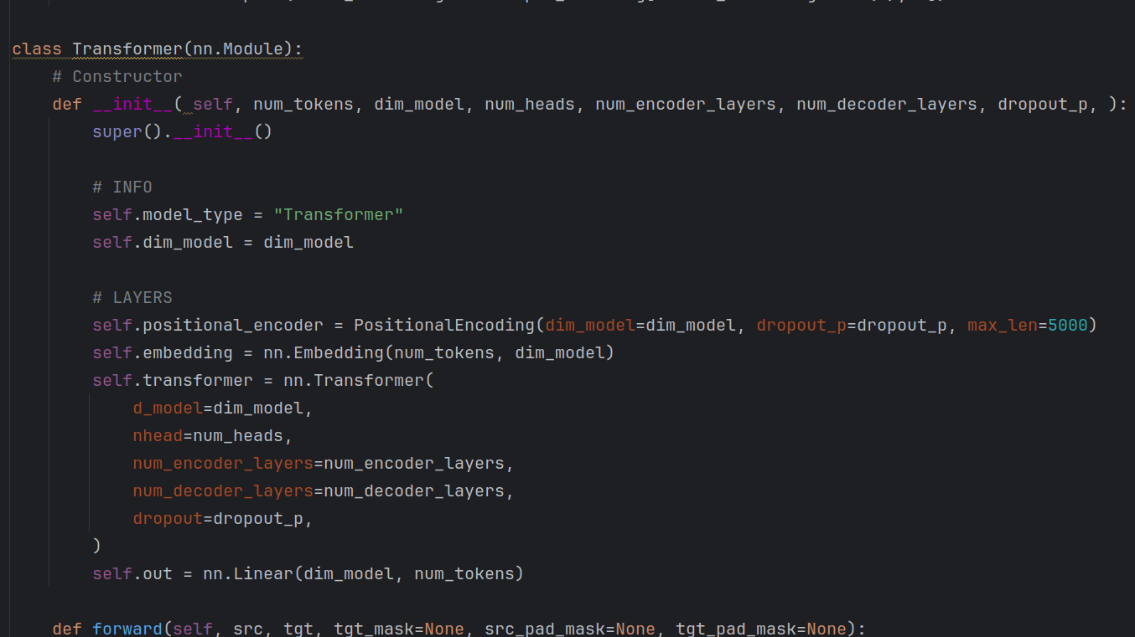
코드 구현(1)
16

Slide 17
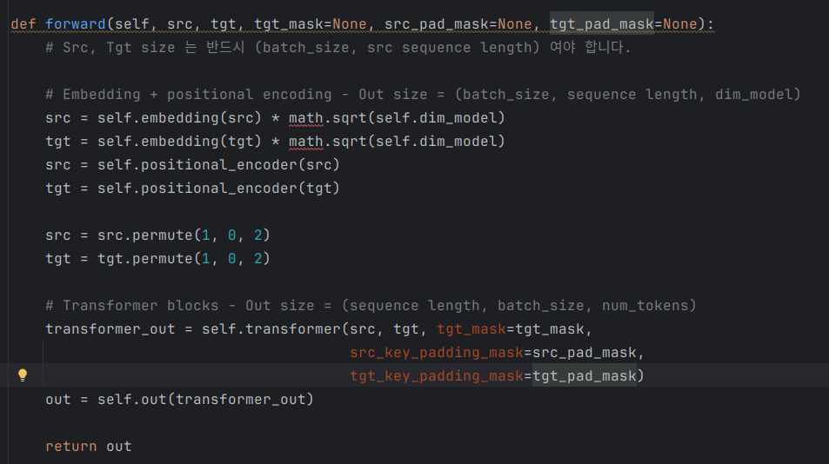
코드 구현(2)
17

Slide 18
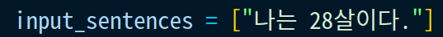
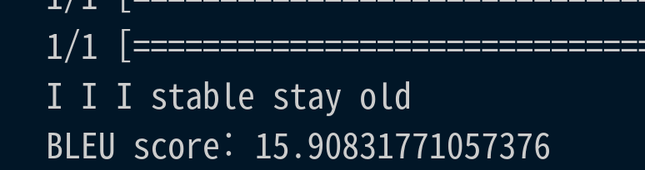
구현 결과
18

Slide 19
19
Q&A

